Slide 1
Le onde meccaniche

Slide 2


Onda su onda ...
Un'onda è una perturbazione che si propaga attraverso lo spazio trasportando energia e non materia. Riguardo alla propagazione si distinguono:
Onde piane
Onde sferiche
Onde cilindriche

Slide 3
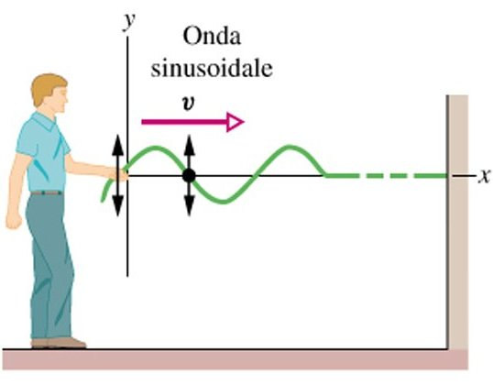
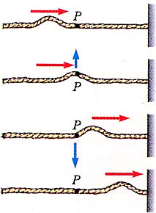
Riguardo alle dimensioni del mezzo in cui si propagano:
Onde unidimensionali o lineari
Onde bidimensionali
Onde tridimensionali
Riguardo alla loro direzione vettoriale di propagazione cioè alla loro polarizzazione:
Onde longitudinali
Onde trasversali

Slide 4
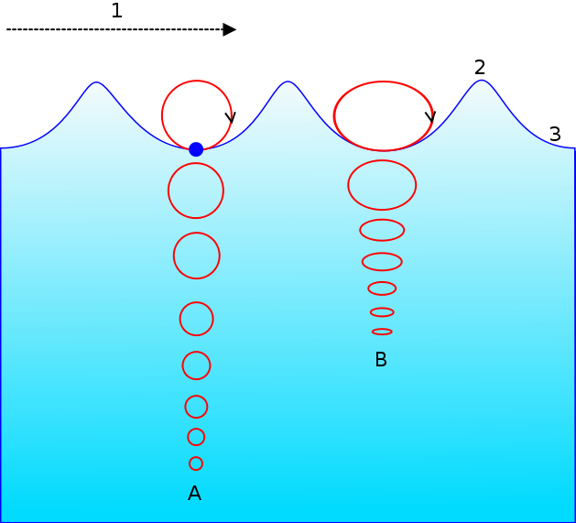
La fisica intorno a noi
Alcune onde caratteristiche sono
Suono - una onda meccanica che si propaga attraverso gas (in genere aria), liquidi o solidi, la cui frequenza può essere percepita dall'apparato uditivo. Dello stesso tipo sono le onde sismiche create dai terremoti che possono essere di tipo S, P o L.
onde oceaniche di superficie sono perturbazioni che si propagano nell'acqua.
onde gravitazionali sono fluttuazioni del campo gravitazionale. La loro esistenza è stata prevista dalla relatività generale. Queste onde sono non lineari
A = Onde di acqua profonda.
B = Onde marine superficiali. Il movimento ellittico/circolare della superficie del mare caratterizza un'onda mista.
1 = Direzione di propagazione dell'onda
2 = Cresta
3 = Ventre

Slide 5

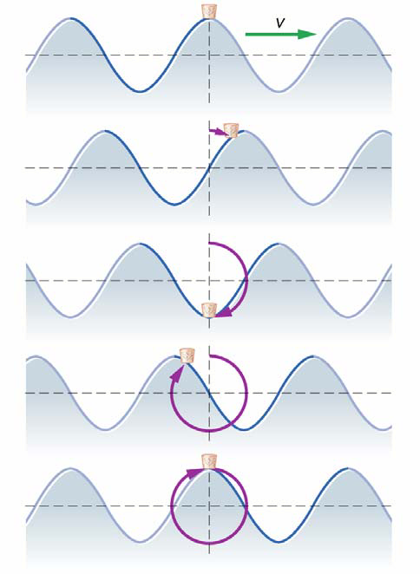
• Una perturbazione in acqua crea onde concentriche
combinazioni di onde longitudinali e trasversali

Slide 6
Le onde periodiche sono caratterizzate da una cresta (punto alto) e da un ventre (punto più basso) e sono innanzitutto caratterizzate come longitudinali o trasversali. Nelle onde trasversali la vibrazione è perpendicolare alla direzione di propagazione (ad esempio le onde su una corda, le parti infinitesime si muovono in alto e in basso in verticale, mentre l'onda si propaga orizzontalmente).
Le onde longitudinali sono invece caratterizzate da una vibrazione concorde con la direzione di propagazione dell'onda (ad esempio le onde sonore, le particelle dell'aria si muovono nella stessa direzione di propagazione del suono). Esistono onde che sono sia longitudinali che trasversali e sono dette onde miste (ad esempio le onde sulla superficie del mare).

Slide 7
Tutte le onde hanno un comportamento comune in situazioni standard. Tutte le onde possiedono le seguenti proprietà:
Riflessione quando una onda cambia direzione a causa di uno scontro con un materiale riflettente.
Rifrazione il cambio di direzione di un'onda causata dal cambio del mezzo di propagazione (ad esempio di densità diversa).
Diffrazione la diffusione delle onde, per esempio quando passano per una fessura stretta
Interferenza la somma vettoriale (possono annullarsi) di due onde che entrano in contatto
Dispersione la divisione di un'onda in sotto onde in dipendenza della loro frequenza.

Slide 8
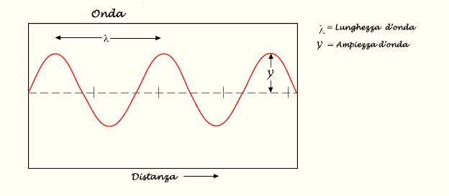
Descrizione dell'onda
Esso è strettamente legato alla frequenza ν è il numero di periodi per unità di tempo; se quest'unità è il secondo allora la frequenza si misura in hertz.
periodo T, che rappresenta il tempo necessario affinché un ciclo completo di oscillazione venga completato
Ad un periodo temporale corrisponde un periodo spaziale detto lunghezza d'onda λ.

Slide 9
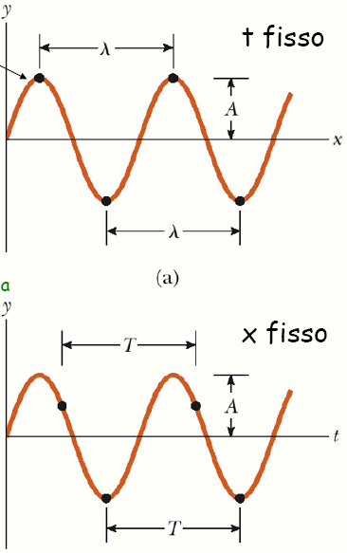
Equazione di un’onda
Quindi un'onda può essere rappresentata attraverso una funzione che dipende dalle coordinate spaziali e dal tempo: f= r ±tv
L'equazione delle onde sinusoidali (o armoniche, o periodiche), meccaniche in questo caso, è una soluzione particolare dell'equazione generale delle onde ed è quella che di solito è studiata ad un primo approccio al fenomeno ondulatorio.
L'onda è una funzione di spazio e tempo, nel descriverla entrano in gioco la posizione orizzontale x dell'impulso ed il tempo a cui si effettua l'osservazione: l'oscillazione y delle particelle attorno alla posizione di equilibrio viene fatta nei termini di questi elementi. y = f(x,t). I punti di vista sono quindi due:

Slide 10

Equazione dell’onda
scegliendo di valutare la dimensione temporale (x fissato), esprimeremo l'oscillazione y in dipendenza dal tempo t. y = f(t).
scegliendo invece di focalizzare l'attenzione sullo stato di un mezzo perturbato in un certo istante (t fissato) abbiamo l'istantanea dell'onda, appunto, cioè la forma d'onda...il suo profilo al tempo fissato di osservazione: l'oscillazione y è espressa in funzione della posizione x. y = f(x).
A è l'ampiezza dell'oscillazione
φ è la fase iniziale
Attribuendo a φ un valore di 90 gradi si può passare da una forma in coseno ad una in seno, quindi le espressioni sono equivalenti. L'espressione è in y per attuare la "visualizzazione" dell'oscillazione lungo l'asse verticale del sistema coordinato.

Slide 11
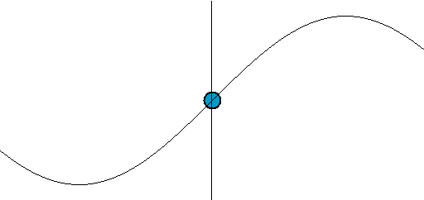



Equazione di un’onda 2
se la perturbazione sul mezzo si propaga dall'inizio muovendosi con velocità di fase v, allora essa raggiungerà un altro punto (a destra dell'origine) ad una certa distanza x dopo un tempo:
Ciò significa che il punto alla coordinata x avrà, al tempo t, uno spostamento verticale uguale a quello che aveva il punto iniziale t1 secondi prima! La propagazione è quindi descritta dall'espressione:
Raccogliendo 2π si può passare ad una forma più comune che talvolta si trova sui testi:

Slide 12




Equazione dell’onda
Considerando il secondo caso dell'elenco sopra, questa volta partiamo da una istantanea dell'onda al tempo fissato, cioè da una forma d'onda; volendo fare tutti i passaggi:
Abbiamo espresso il tempo come t = x / v, sostituendo ed usando la relazione fondamentale delle onde λ = vτ
In ogni caso, esprimendo e sostituendo, si ha l'espressione:

Slide 13
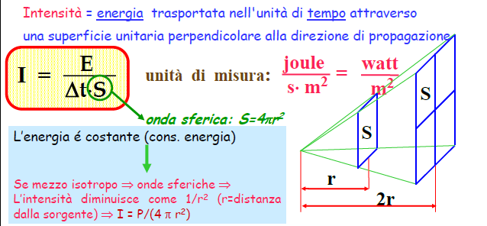
Intensità di un’onda
Le onde trasportano energia. Se si propagano in un mezzo l’energia è trasferita
sotto forma di energia vibrazionale da una particella all’altra del mezzo.

Slide 14
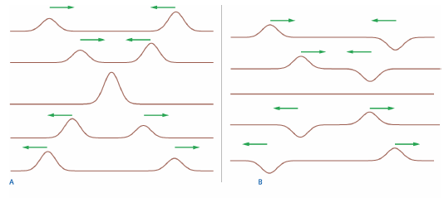
Sovrapposizione di onde
Principio di sovrapposizione
Se due o più onde che si propagano in un mezzo si combinano in un punto, lo spostamento risultante è la somma degli spostamenti delle singole onde.

Slide 15
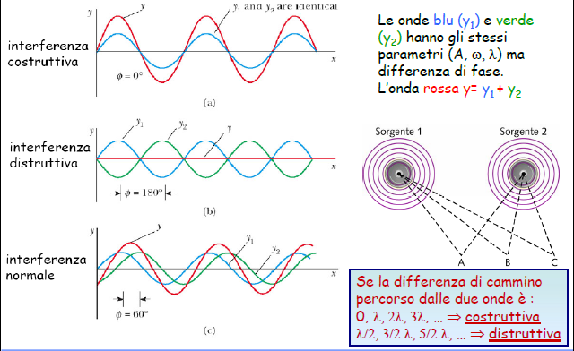
Interferenza di onde

Slide 16
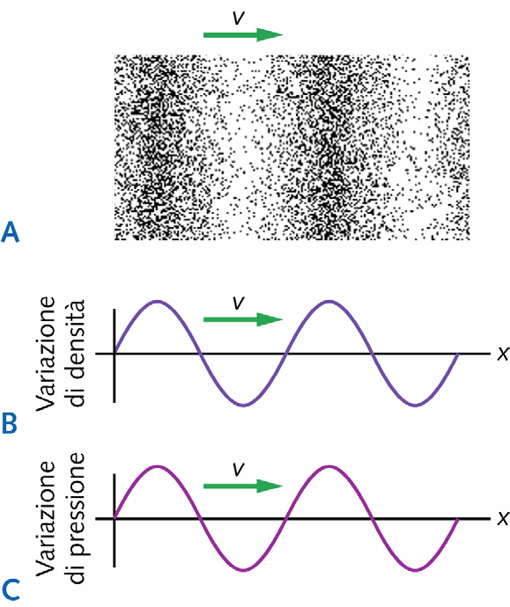
Onde sonore
• L’onda sonora è un’ onda longitudinale che si può propagare solo in un mezzo comprimibile (ad es. aria). Nel vuoto il suono non si propaga.
• Al passaggio di un’onda sonora in un mezzo le particelle del mezzo vibrano e producono variazioni di densità e di pressione lungo la direzione dell’onda.

Slide 17
Tipologia delle onde sonore
Esistono tre diverse tipologie di onde sonore e ognuna è identificabile da un particolare andamento grafico
Le onde semplici: onde dal tracciato regolare: i picchi sono speculari alle valli e assume la caratteristica forma di sinusoide. Le principali caratteristiche sono appunto il grafico sinusoidale e la periodicità.
Le onde complesse: sono sempre onde dal tracciato regolare, in quanto i picchi sono speculari alle valli, ma la loro forma risulta più complessa della precedente, perché presenta diverse anomalie nelle curve. Le caratteristiche sono: la periodicità e il grafico non sinusoidale.
Le onde aperiodiche: sono onde non regolari: il tracciato ha forma caotica e zizzagante. Sono caratterizzate dall'assoluta irregolarità del grafico e dall'aperiodicità; sono tracciati caratteristici dei rumori.
Per una descrizione delle onde semplici i parametri di frequenza e d'ampiezza sono sufficienti, mentre le onde aperiodiche, a causa della loro aperiodicità, non possono essere descritte da alcun parametro. Invece nella descrizione delle onde complesse sono sì utili sia la frequenza che l'ampiezza, ma date le anomalie del tracciato, questi due semplici parametri da soli non sono sufficientemente esaurienti, in quanto bisogna ricorrere alla scomposizione dell'onda fondamentale in una serie d'onde semplici, che sono invece analizzabili con le normali grandezze. Le onde semplici o formanti, ottenute dalla scomposizione di un'onda complessa, sono dette armoniche e nel loro insieme costituiscono, quello che è chiamato spettro dell'onda sonora. Una caratteristica molto importante delle armoniche è che le loro frequenze corrispondono sempre a multipli interi della frequenza dell'onda complessa, e sono indicate con F0, F1, F2, ecc. con il pedice che corrisponde al rapporto tra la frequenza dell'onda fondamentale e quella dell'armonica

Slide 18
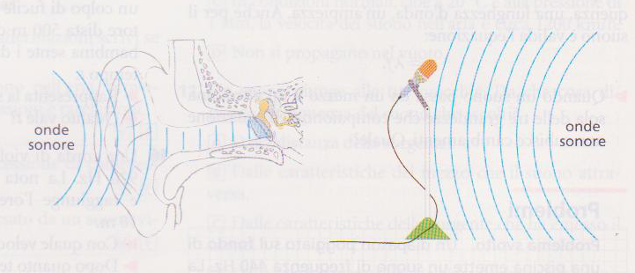
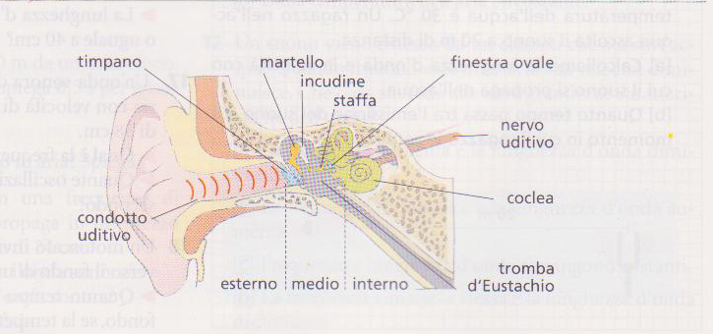
La ricezione del suono
La staffa trasmette il suono che riceve a un’altra membrana, la finestra ovale che produce anch’essa compressione e decompressione del liquido che sta nella coclea
La vibrazione del timpano fa vibrare il martello che a sua volta fa vibrare l’incudine il quale mette in vibrazione la staffa
Orecchio e microfono sono trasduttori di segnali: traducono un segnale sonoro in un segnale elettrico
Martello, incudine e staffa formano un sistema di leve che amplifica il suono e lo trasmette alla coclea

Slide 19
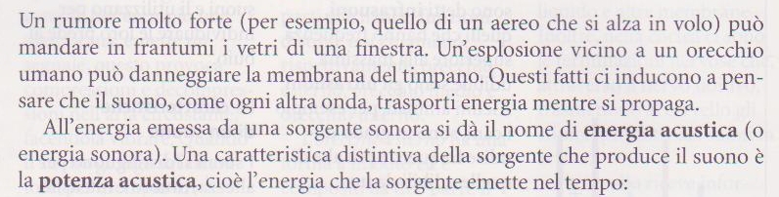
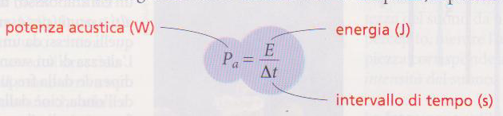
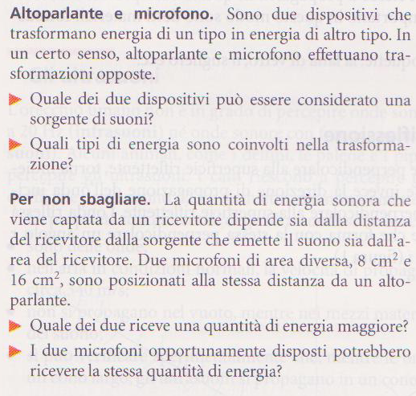

Slide 20
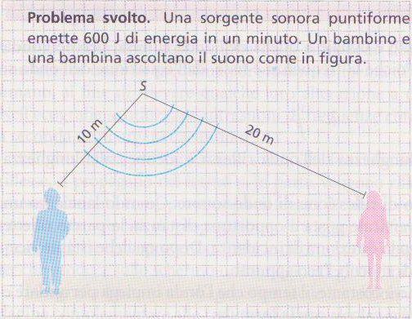
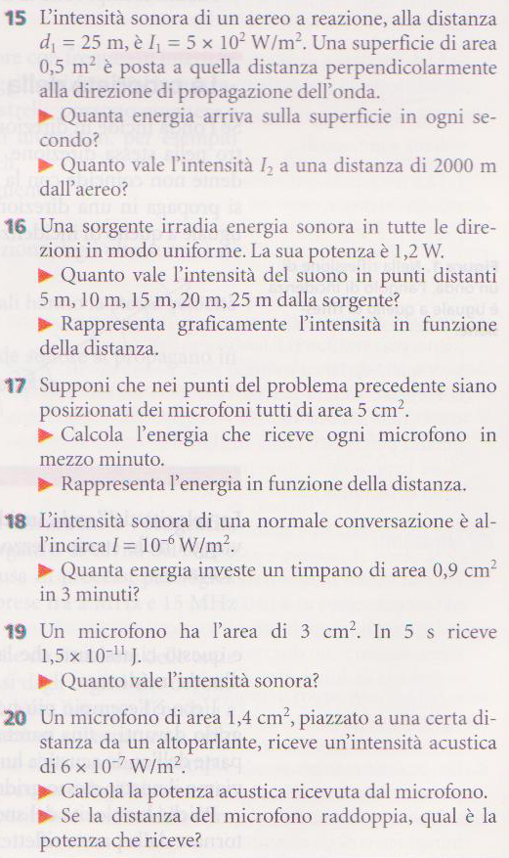
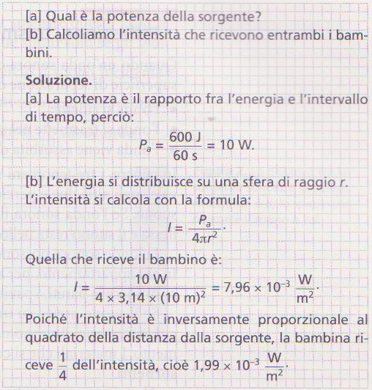

Slide 21
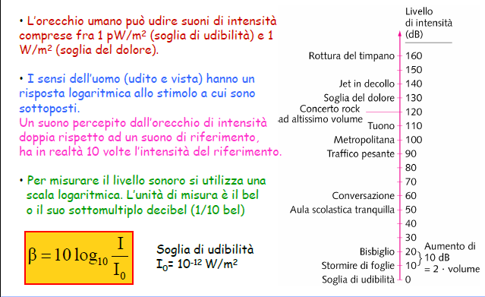
Livello sonoro

Slide 22
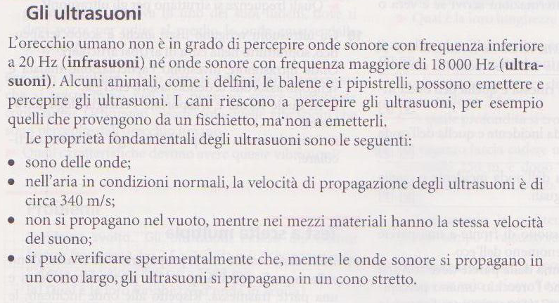
Ultrasuoni

Slide 23
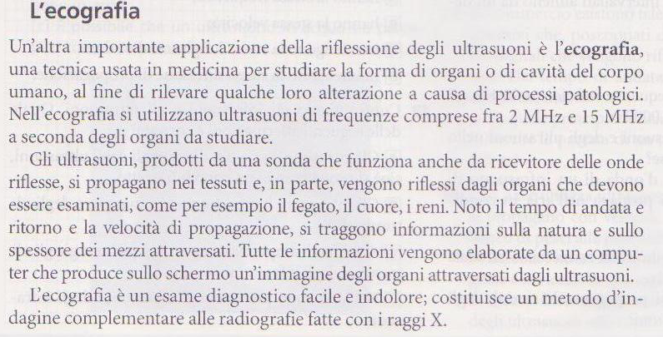
Ecografia

Slide 24
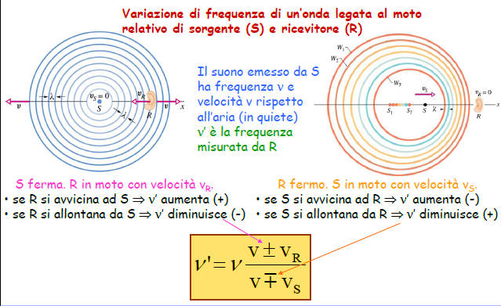
Effetto Doppler

Slide 25
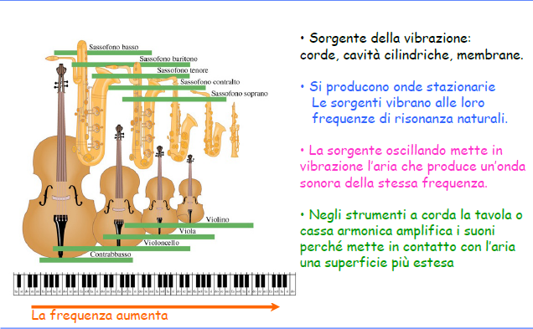
Strumenti musicali

Slide 26
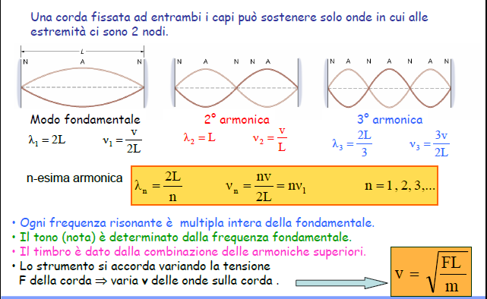
Onde stazionarie nelle corde

Slide 27
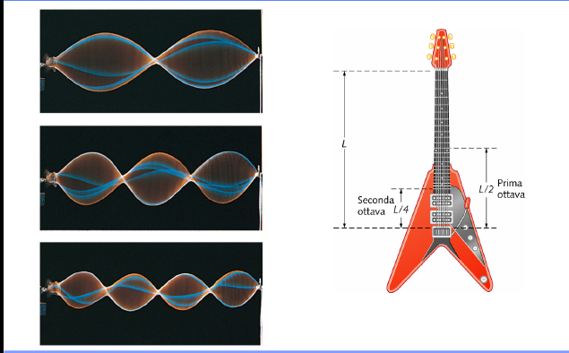

Slide 28
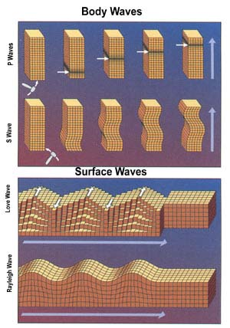
Onde sismiche
Le onde sismiche sono onde che si propagano attraverso il globo terrestre, generate da un terremoto, da attività vulcanica o artificialmente ad opera dell'uomo tramite un'esplosione o un'altra forma di energizzazione del terreno. Oggi, con il miglioramento della strumentazione geofisica si è scoperto che onde sismiche, con una scala di grandezza ben inferiore, sono generate in maniera continuativa anche dal vento e dal pulsare delle onde oceaniche.

Slide 29
Onde sismiche naturali
Le onde sismiche naturali si dividono principalmente in due grandi categorie, in funzione di come le onde percorrono il materiale perturbato:
Onde di corpo (body wave in inglese)
  Onde P
  Onde S
Onde superficiali (surface waves in inglese)
  Onde di Rayleigh
  Onde di Love
Le Onde di Corpo o Onde di Volume sono quelle onde che si propagano dalla sorgente sismica, attraverso il volume del mezzo interessato, in tutte le direzioni. Si dimostra matematicamente che esistono due componenti della soluzione dell'equazione delle onde, in altre parole, una sorgente sismica genera due tipi di onde di corpo, distinte tra di loro, chiamate rispettivamente:
Onde P
Onde S

Slide 30

Onde p
Le Onde P sono onde compressionali, dette anche longitudinali o primarie. Esse sono simili alle onde acustiche e corrispondono a compressioni e rarefazioni del mezzo in cui viaggiano; al loro passaggio le particelle del materiale attraversato compiono un moto oscillatorio nella direzione di propagazione dell'onda. Sono, fra le onde generate da un terremoto, le più veloci, e dunque le prime avvertite ad una stazione sismica, da cui il nome di Onda P (Primaria). La velocità dell'onda è determinata dall'equazione:
con:
k che rappresenta il modulo di incompressibilità;
μ è il modulo di rigidità o modulo di taglio del materiale;
ρ la densità del materiale attraversato dall'onda.
Sono le onde normalmente utilizzate durante le campagne di sismica a scopi esplorativi, sia nella sismica a rifrazione che nella sismica a riflessione, vengono anche chiamate onde di pressione.

Slide 31

Onde S
Onde S
Le Onde S o onde trasversali, sono body-wave tali da provocare nel materiale attraversato oscillazioni perpendicolari alla loro direzione di propagazione. Le si può immaginare come onde che si propagano su una corda di lunghezza finita, che viene fatta oscillare muovendone le due estremità.
Un'importante caratteristica di queste onde è che non possono propagarsi in mezzi fluidi, in cui il modulo di rigidità (μ) è nullo. Non è possibile dunque riscontrarle nel magma presenti nel serbatoio magmatico di un vulcano o nel nucleo esterno della terra. Questa caratteristica è stata storicamente molto importante per gli studi geofisici riguardanti la composizione in profondità della terra. La velocità delle onde S è determinata dall'equazione
con:
μ modulo di rigidità o di taglio del materiale;
ρ densità.
Comparando le due equazioni si vede che la velocità delle Onde S è necessariamente inferiore alla velocità delle Onde P (essendo presente, nell'equazione di quest'ultime, il modulo di incompressibilità k sempre positivo); esse raggiungono velocità che si aggirano solitamente intorno al 60-70% della velocità delle Onde P. Questo è il motivo per cui esse vengono avvertite sempre dopo le Onde P (da cui la denominazione onde S come Secondarie).
Le onde S sono onde rotazionali e possono essere polarizzate in funzione dell'anisotropia del mezzo attraversato. Le onde S sono generate dall 'incidenza delle onde P su un'interfaccia esistente al contatto fra due mezzi aventi differenti velocità acustiche, tramite una conversione parziale dell'energia delle P in onde S.

Slide 32
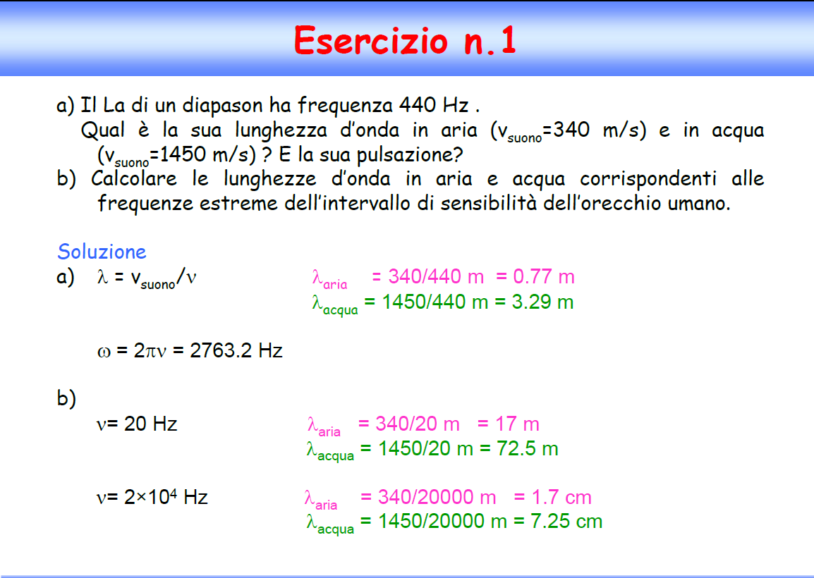

Slide 33
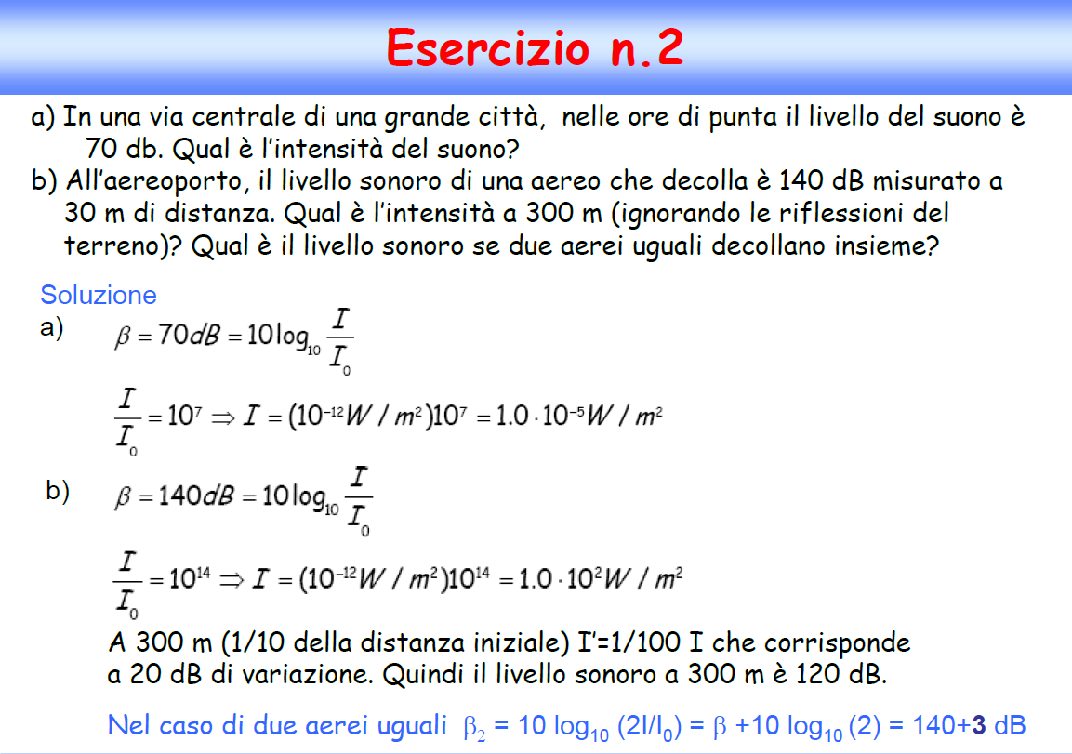

Slide 34
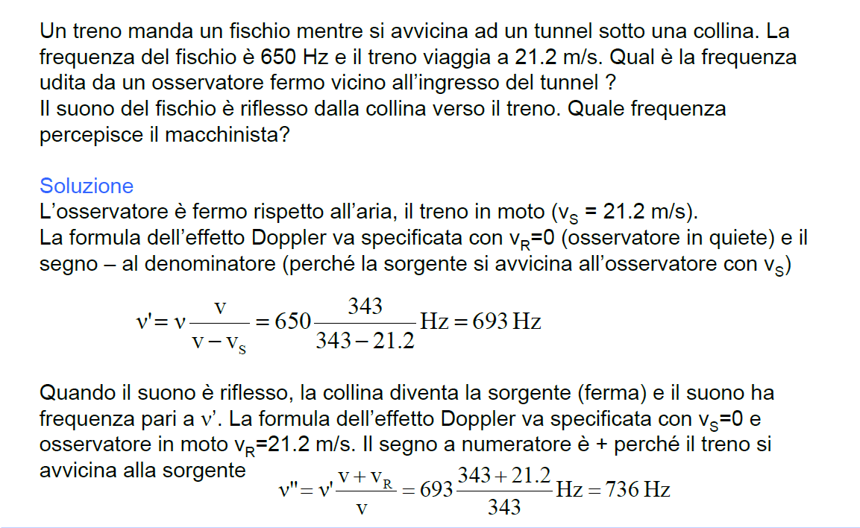

Slide 35
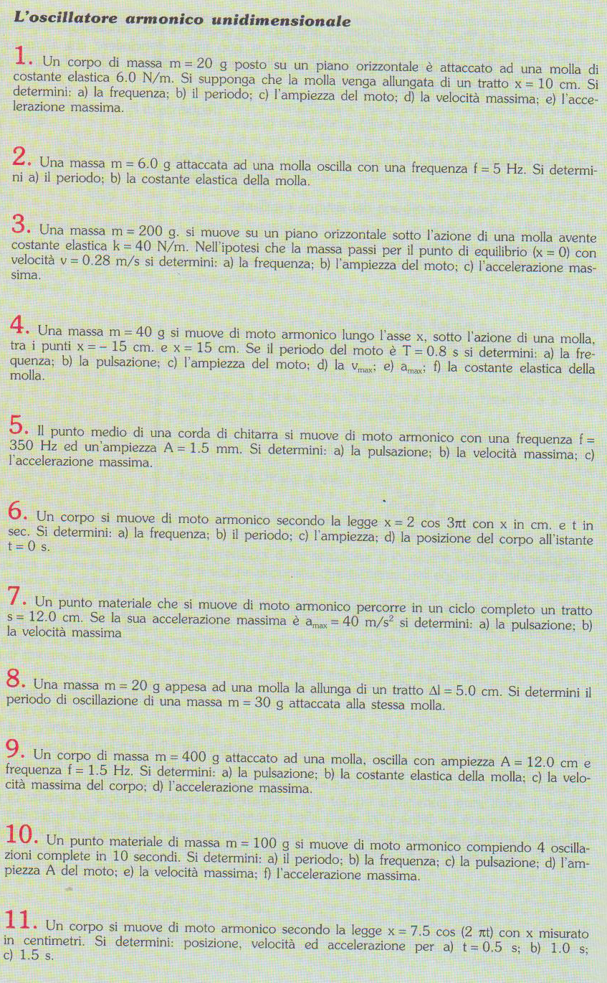
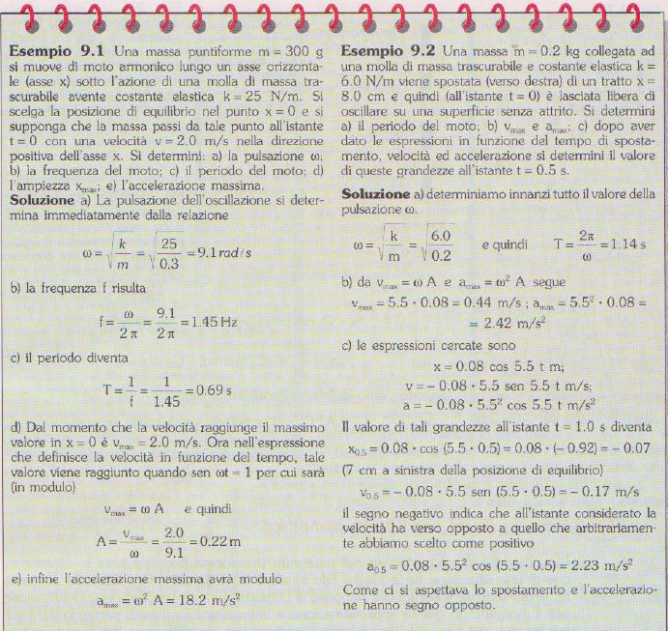
Esercizi

